Slide 1
Информационные ресурсы общества Информационные услуги и продукты

Slide 2
Представление об информационных ресурсах
Ресурс — это запас, источник чего-нибудь.
Категории ресурсов
Материальные
Энергетические
Природные
Финансовые
Трудовые
Информационные

Slide 3
Материальные ресурсы —
совокупность предметов труда, предназначенных для использования в процессе производства общественного продукта: сырье, материалы, топливо, энергия, полуфабрикаты, детали и т. д.

Slide 4
Природные ресурсы — объекты, процессы, природные условия, используемые обществом для удовлетворения материальных и духовных потребностей людей.

Slide 5
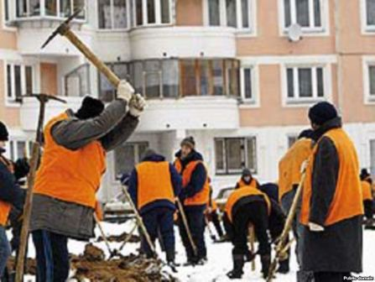
Трудовые ресурсы — люди, обладающие общеобразовательными и профессиональными знаниями для работы в обществе.

Slide 6
Финансовые ресурсы —
денежные средства, находящиеся в распоряжении государственной или коммерческой структуры.

Slide 7
Энергетические ресурсы —
носители энергии: уголь, нефть, нефтепродукты, газ, гидроэнергия, электроэнергия и т. д.

Slide 8
Информационные ресурсы —
это отдельные документы или массивы документов, а также документы и массивы документов в ин-формационных системах: библиотеках, архивах, фондах, банках данных и т. д.

Slide 9
Развитие мировых информационных ресурсов позволило:
Превратить деятельность по оказанию информационных услуг в глобальную человеческую деятельность;
Сформировать мировой и внутригосударственный рынок информационных услуг;
Образовывать всевозможные базы данных ресурсов регионов и государств, к которым возможен сравнительно недорогой доступ;
Повысить обоснованность и оперативность принимаемых решений в фирмах, банках, биржах, промышленности, торговле за счет своевременного использования необходимой информации.

Slide 10
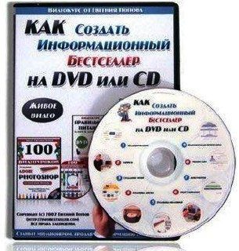
Информационные продукты и услуги
Информационный продукт —
это совокупность данных, сформированная производителем для ее распространения в материальной или в нематериальной форме.

Slide 11
Услуга — это результат непроизводственной деятельности предприятия или лица, направленный на удовлетворение потребностей человека или организации.
Информационная услуга — это получение и предоставление в распоряжение пользователя информационных продуктов.

Slide 12
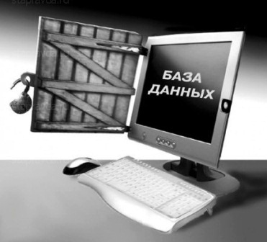
Базы данных
Основным источником информации для информационного обслуживания в современном обществе являются
базы данных.
Они интегрируют в себе поставщиков и потребителей информационных услуг, связи и отношения между ними, порядок и условия
продажи и покупки
информационных услуг.

Slide 13
Совокупность средств, методов и условий, позволяющих использовать информационные ресурсы, составляет
информационный потенциал общества.

